Slide 1
Coordenadas geográficas Líneas y Círculos Imaginarios

Slide 2
Para situarnos en el espacio terrestre…
Con la finalidad de calcular la distancia entre los distintos lugares de la Tierra, para determinar la localización de una persona, de una ciudad, etc., se creó un sistema de localización exacto, fácil de reconocer y aceptado por todos: las coordenadas geográficas.

Slide 3
La Tierra y sus Líneas Imaginarias
Los paralelos y meridianos son líneas imaginarias trazadas sobre las diferentes representaciones de la Tierra y sirven para localizar con exactitud cualquier punto de la superficie terrestre. El cruce de paralelos y meridianos forma una cuadrícula llamada Coordenadas Geográficas.

Slide 4
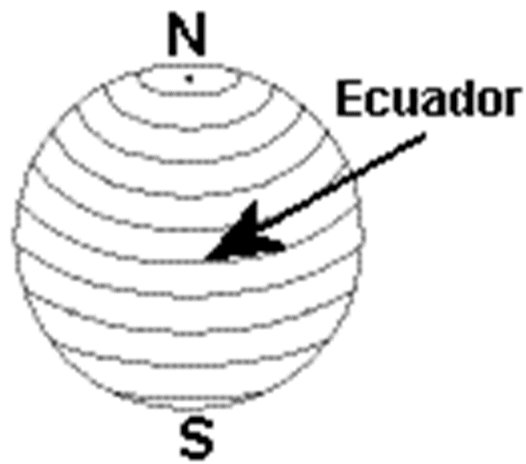
Los paralelos
Se trazan de forma paralela a la línea ecuatorial y se miden como ángulos, es decir, en grados, minutos y segundos y van de 0 a 90°, siendo 0 grados la línea ecuatorial y los 90 grados, los Polos.
La línea del ecuador divide la Tierra en dos partes iguales. La parte superior que denominamos hemisferio norte y la parte inferior, que es el hemisferio sur.
La distancia en grados de un punto cualquiera a la línea del ecuador recibe el nombre de LATITUD, y ésta puede ser NORTE O SUR.

Slide 5

¿Qué es Latitud?
La Latitud mide la distancia en grados (°) de un punto en la superficie de la tierra con respecto al Ecuador geográfico. El Ecuador geográfico, siendo la línea que divide la superficie terrestre en dos segmentos, o sea la circunferencia más grande en la tierra, tiene una latitud "cero grados (0°)":
La parte situada al norte del Ecuador geográfico se llama el "Hemisferio del Norte"
La parte situada al sur del Ecuador geográfico se llama el "Hemisferio del Sur"

Slide 6
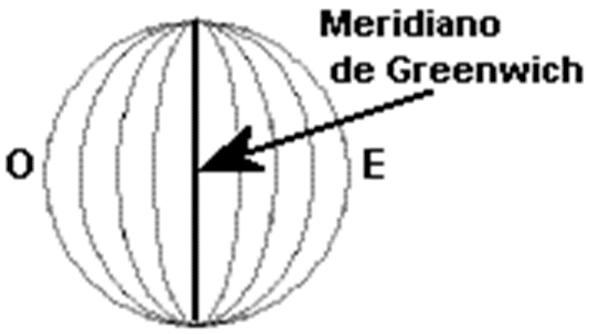
Los meridianos
Los meridianos son líneas imaginarias que recorren la Tierra de norte a sur, pasando por los polos. El meridiano de Greenwich llamado también meridiano 0°, divide la Tierra en dos hemisferios. A la izquierda de éste se encuentra el hemisferio occidental y a la derecha, el hemisferio oriental.
Los meridianos se miden en grados; se enumeran de 0 a 180° y sirven para localizar un punto respecto al meridiano 0°.
La distancia de un punto cualquiera hasta el meridiano 0° se llama LONGITUD y ésta puede ser Oriental u Occidental.

Slide 7

¿Qué es Longitud?
La Longitud mide la distancia en grados entre un punto en la superficie terrestre y el meridiano principal, el cual se llama el Meridiano de Greenwich. El meridiano de Greenwich también divide la superficie terrestre en dos secciones:
La sección que se encuentra a la derecha del Meridiano de Greenwich se llama "Longitud Este"
La sección que se encuentra a la izquierda del Meridiano de Greenwich se llama "Longitud Oeste“
Los meridianos sirven para calcular el huso horario de un determinado lugar en el mundo.

Slide 8
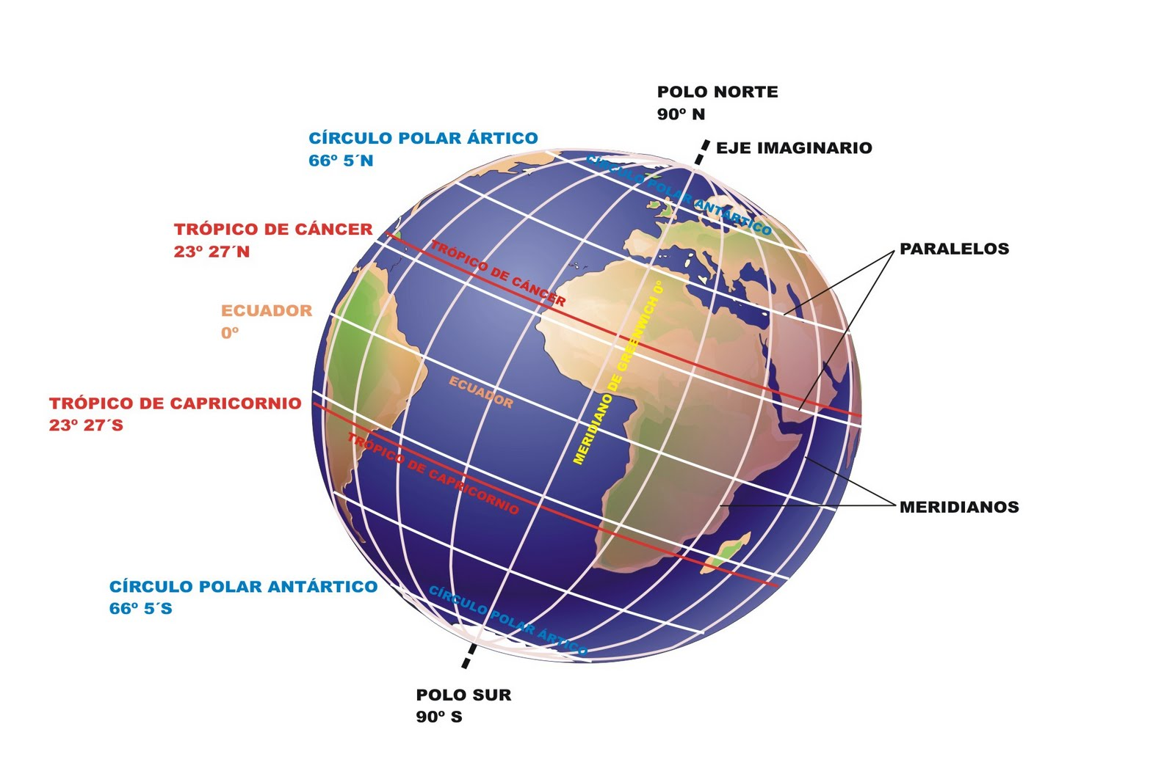

Slide 9
UBICACIÓN DE COORDENADAS GEOGRÁFICAS

Slide 10
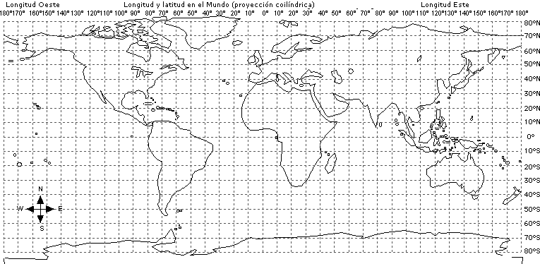

Slide 11
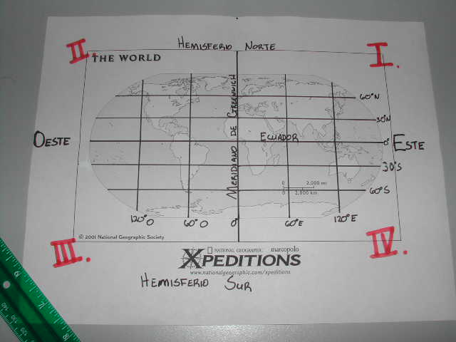

Slide 12
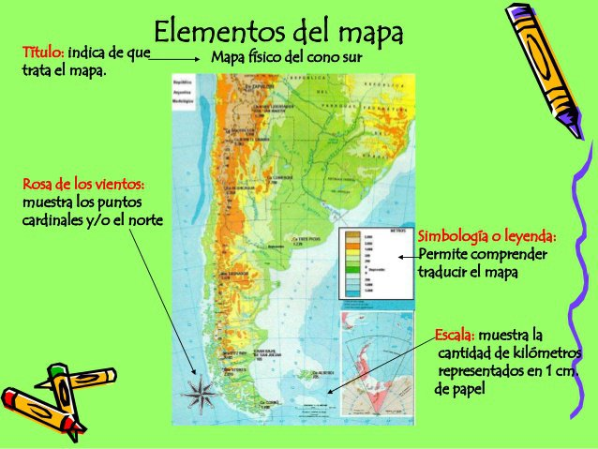

Slide 13
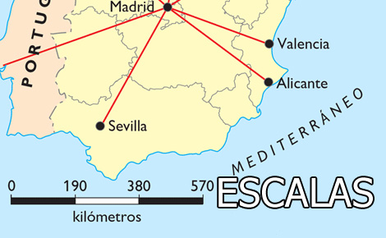
Escala numérica o cartográfica
Es una fracción que indica la correspondencia entre la distancia en el mapa y su equivalente en la realidad. Por ejemplo, 1/100.000(escrito también 1:100.000 ó 1 a 100.000) significa que un centímetro en el mapa equivale a 100.000 centímetros sobre el terreno real (es decir, a mil metros o un kilómetro)

Slide 14
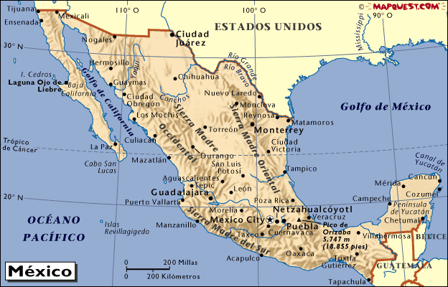

Slide 15
Continentes y Océanos

Slide 16
Continentes:
Un continente es una gran extensión de tierra que se diferencia de otras menores como las islas.
América: Sur América, Centro América, islas del Caribe o América Central insular, Norte América. 35 países, 25 Dependencias.
África: África del Norte, África del Sur, África del Este, África del Oeste, África Central. 54 países, 4 Dependencias, 5 Países no reconocidos.
Europa: Europa del Norte, Europa del Sur, Europa del Este, Europa del Oeste, Europa Central. 50 Países, 6 Dependencias, 7 Países no reconocidos.
Asia: Asia del Norte, Asia del Sur, Asia del Este, Asia Central, Siberia, Sudeste Asiático, Asia Occidental. 48 Países, 6 Dependencias, 6 Países no reconocidos.
Oceanía: Australasia, Melanesia, Micronesia, Polinesia, 14 Países, 17 Dependencias

Slide 17
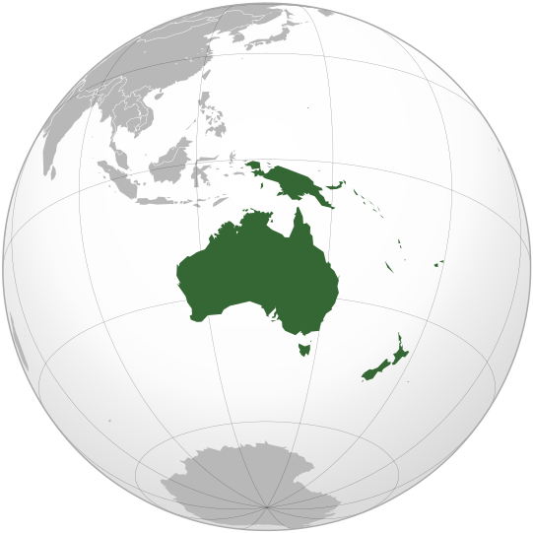
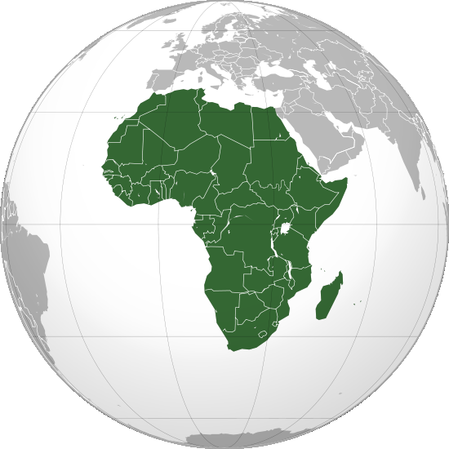
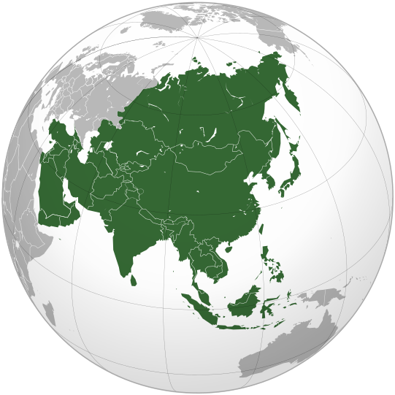

Slide 18
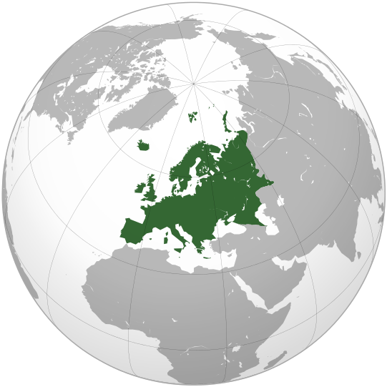
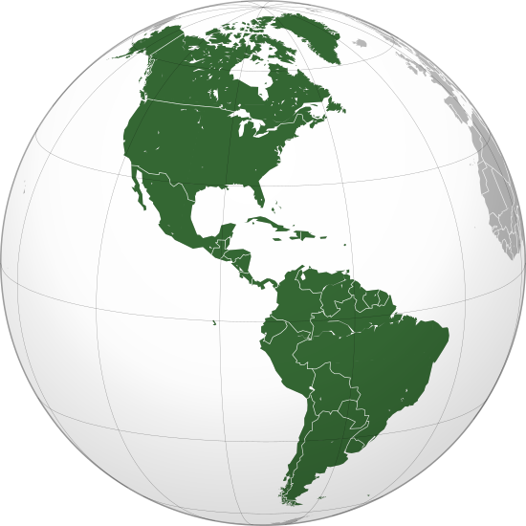

Slide 19
Océanos
Se denomina océano a una gran extensión de agua en el planeta Tierra, sobre todo aquella que «separa dos o más continentes». Los océanos forman la mayor parte de la superficie del planeta.
Los océanos se clasifican en tres grandes océanos: Atlántico, Índico y Pacífico; y dos menores Ártico y Antártico, delimitados parcialmente por la forma de los continentes y archipiélagos.
Los océanos Pacífico y Atlántico a menudo se distinguen en Norte y Sur, según estén en el hemisferio Norte o en el Sur: Atlántico Norte y Atlántico Sur, y Pacífico Norte y Pacífico Sur.

Slide 20
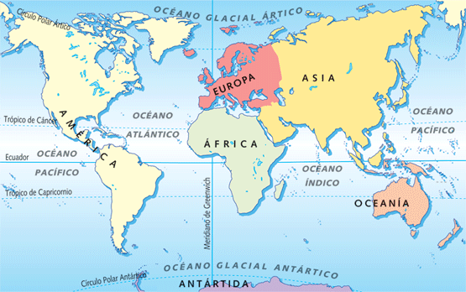

Slide 21
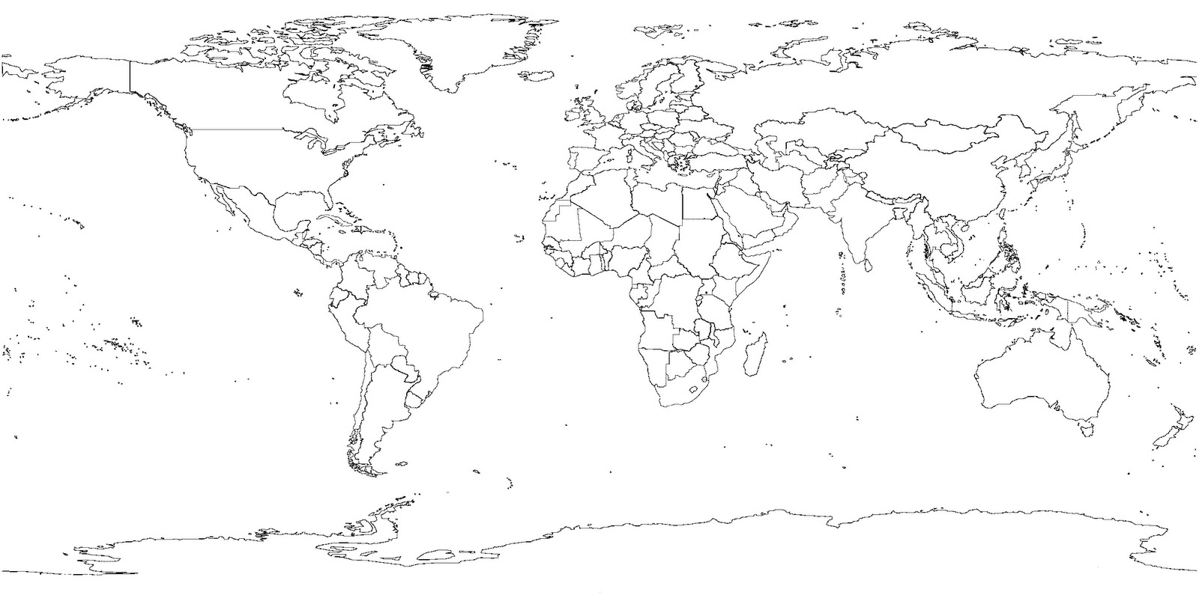

Slide 22
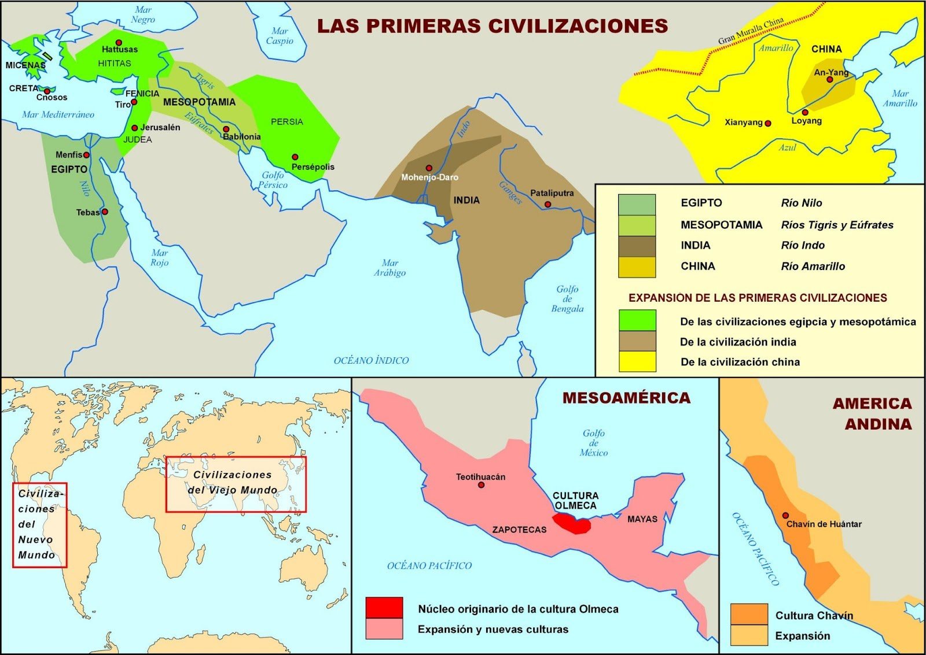

Slide 23
